Slide 1
한 눈에 보는 대학생활 -스콘봇(Skon bot)-
2012305504 손정훈
컴퓨터공학과
2018.03.14

Slide 2
목차
01 프로젝트 개요 및 필요성
1-1 프로젝트 개요
1-2 프로젝트 특징
02 프로젝트 관련 동향
2-1 챗봇(chatbot)이란?
2-2 프로젝트 사례 분석
03 시스템 구성
3-1 시스템 구성도
3-2 개발 환경
04 소요기술
4-1 클라우드 서비스(AWS EC2)
4-2 웹 크롤링 (beautifulsoup4)
4-3 파이썬 - MySQL (pymysql)
4-4 한국어 자연어 처리 (konlpy)
05 결과
5-1 결과 화면

Slide 3




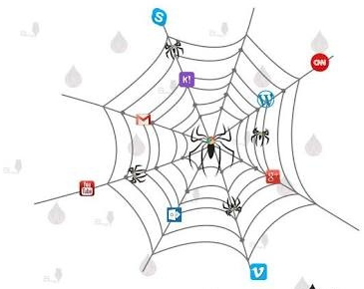

1-1 프로젝트 개요
현재 서경대학교는 학생들이 학교 생활을 위한 정보를 얻기위해 홈페이지에 매번 접속하여 정보를
찾는 불편함을 겪고있다.
본 프로젝트에서는 서경대 학생들의 보다 편리한 대학생활을 위해 Python과 카카오톡 플러스 친구
를 이용하여 스마트폰으로 간편하게 교통시간 확인 , 열람실 현황, 학생식당 정보 등을 제공받을 수
있게 도와주는 서비스 채팅 봇을 제공하려고 한다.
정보제공
접속

Slide 4





1-2 프로젝트 특징
점심 메뉴?
버스 시간?
학사 일정?

Slide 5
2-1 챗봇(chatbot)
- 정해진 응답 규칙에 따라 사용자 질문에 응답할 수 있도록 만들어진 시스템
BUTTION
Rule-based
Text/URL
Input
Process
Output

Slide 6
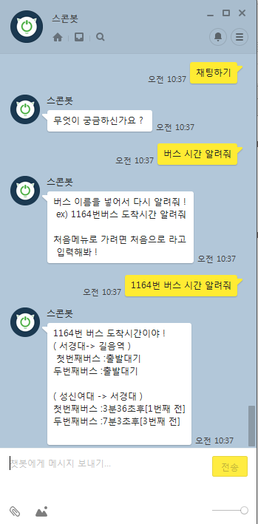
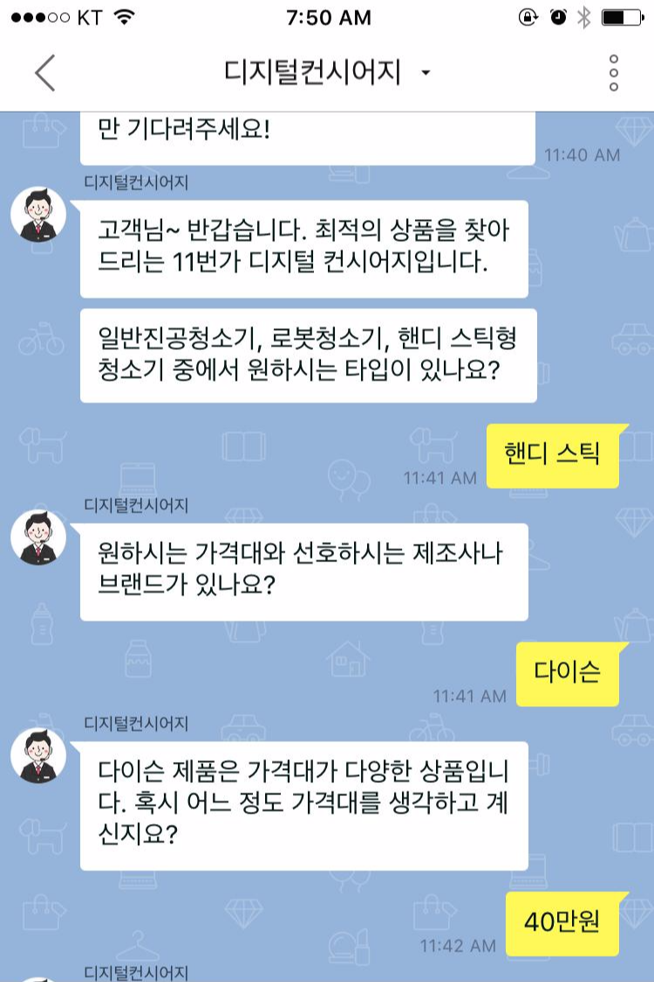
2-1 챗봇(chatbot)
•직관적인 UX
•일관성 있는 경험
•별도의 App설치 필요 없음
•다양한 서비스와 연결 가능
•빠른 Feedback
•플랫폼에 독립

Slide 7
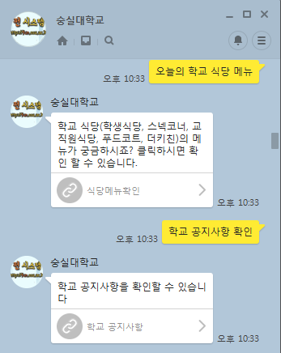

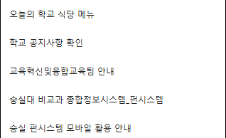
2-2 대학생활 지원 디지털 서비스 사례 분석
<숭실대학교 플러스친구 > | - 기능 학교식당 메뉴 / 공지사항 확인 - 형태 카카오톡 플러스친구 - 화면출력 URL - 조작방법 버튼클릭 - 평가 간편하게 사용 할 수 있지만 사용 할 수있는 기능이 적음 또한, 결과를 보기위해 다시 한번 클릭하여 인터넷 접속을 해야함

Slide 8
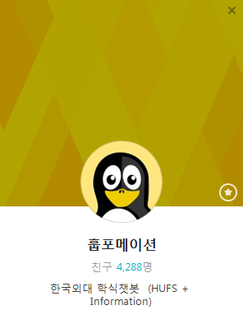
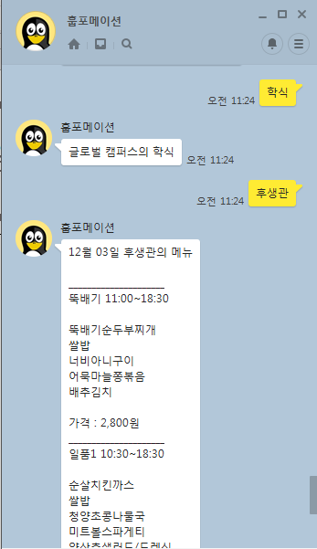

2-2 대학생활 지원 디지털 서비스 사례 분석
한국 외국어대학교 학식 챗봇 <훕포메이션> | - 기능 학교식당 메뉴 확인 - 형태 카카오톡 플러스친구 - 화면출력 Text - 조작방법 버튼클릭 - 평가 학교식당 메뉴만 확인 할 수있게 서비스하는데도 불구하고 4000명의 가입자를 보유하고있음 학생들이 카카오톡 플러스친구를 자주사용하며, 편의성때문에 사용할것이라고 예상됨

Slide 9

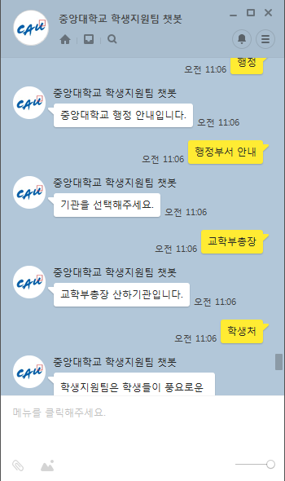
2-2 대학생활 지원 디지털 서비스 사례 분석
<중앙대학교 학생지원팀 > | - 기능 학사일정/부서안내/대학생활 - 형태 카카오톡 플러스친구 - 화면출력 URL/TEXT - 조작방법 버튼클릭 - 평가 학교에서 직접 운영하는 시스템으로 많은 자료를 포함하고 있지만, 하나의 정보를 얻기 위해 최대 4번의 버튼 클릭을 해야하는 불편함을 가지고있음

Slide 10
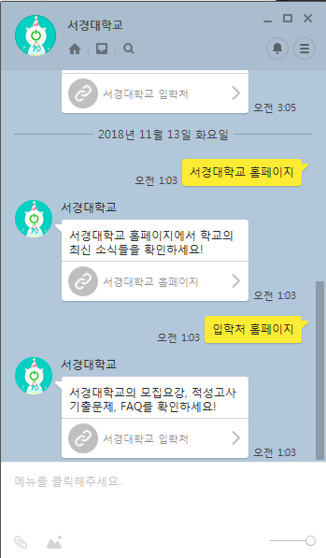

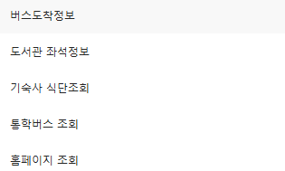
2-2 대학생활 지원 디지털 서비스 사례 분석
<서경대학교 공식 플러스친구> | - 기능 홈페이지/페이스북/인스타그램 URL 제공 - 형태 카카오톡 플러스친구 - 화면출력 URL - 조작방법 버튼클릭 - 평가 정보를 제공하기보다는 데이터를 얻을 수 있는 URL을 제공함으로써 바로가기의 역할밖에 수행하지 못함

Slide 11
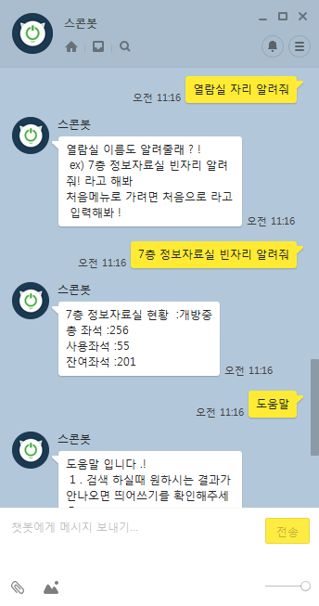
2-2 대학생활 지원 디지털 서비스 사례 분석
<스콘봇 > | -기능 교통 / 날씨 / 도서관 / 학생식당 학사일정 / 번호안내 -형태 카카오톡 플러스친구 -화면출력 Text/URL -조작방법 버튼클릭 / Text입력 풍부한 기능과 사용자의 텍스트 입력으로 구체적인 정보 검색을하여 사용자에게 보다 더 편리하게 대학생활 정보를 제공 할 수 있을것이라 기대됨

Slide 12
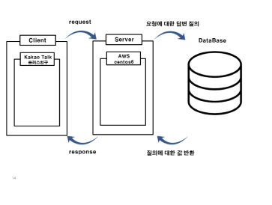
3-1 시스템 구성도
Client : KakaoTalk PlusFriends API
Server : AWS EC2 centos6 / Django2.0
Database : MySQL

Slide 13
3-2 개발환경
구분 |  | 항목 | 적용내역
S/W 개발환경 | OS | Windos | 윈도우즈 환경에서 개발
 | 개발언어 | Python | Python3.6.6로 개발
 | 개발환경 | PyCharm | Python 개발을 위한 IDE
 | 개발도구 | Django2.0 | 웹프로그래밍 프레임워크
 |  | Beautifulsoup4 | 웹 크롤링 라이브러리
 |  | pymysql | Python에 MySQL연동
 |  | konlpy | 한국어 자연어처리 라이브러리

Slide 14
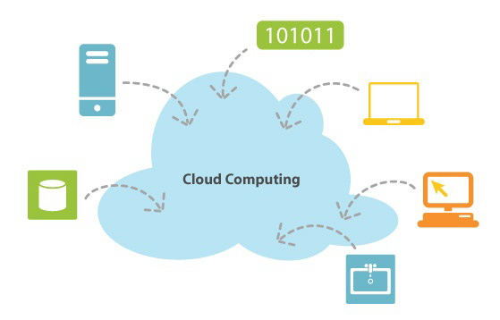


4-1 클라우드 서비스(AWS EC2)
■ 개인 컴퓨터로 서버를 유지하기에는 한계가 있다
ex) 동시작업시 서버 멈춤 현상
개인컴퓨터를 쉬지않고 돌릴 수 없으므로
지속적인 서비스 지원 불가
■ 서버만을 위한 컴퓨터 필요
=> AWS EC2 Centos6
=> 프리티어로, 무료로 사용가능

Slide 15


4-2 웹 크롤링(beautifulsoup4)
■ 기존의 플러스친구는 대부분 URL만 지원
=> 바로가기의 역할 밖에 안됨
■ 웹 사이트에 있는 내용을 스크래핑
=> 실시간으로 변화하는 내용을
대화창에서 바로 확인

Slide 16
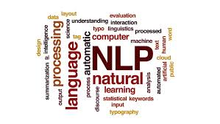

4-3 한국어 형태소 분석 (konlpy)
■ 채팅봇이 사용자에게 의견을 받아온 내용을
KoNLPy 라이브러리를 사용해서 의견(문장)을
형태소 단위로 나누고, 나눈 값을 분석하여
사용자에게 질문에 대한 답변을 함

Slide 17
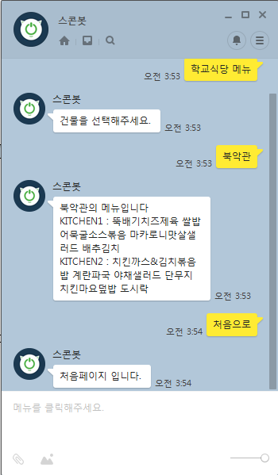
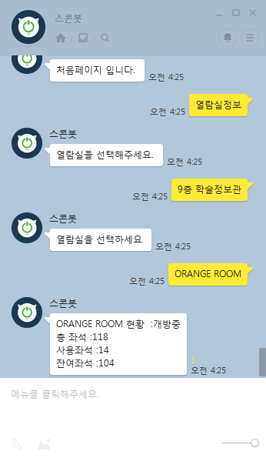
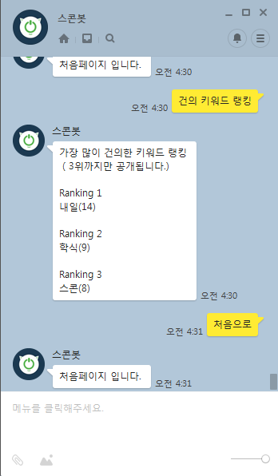
5 결과 화면
<학교식당메뉴> <열람실 정보> < 채팅하기 >

Slide 18
감사합니다.

